Slide 1
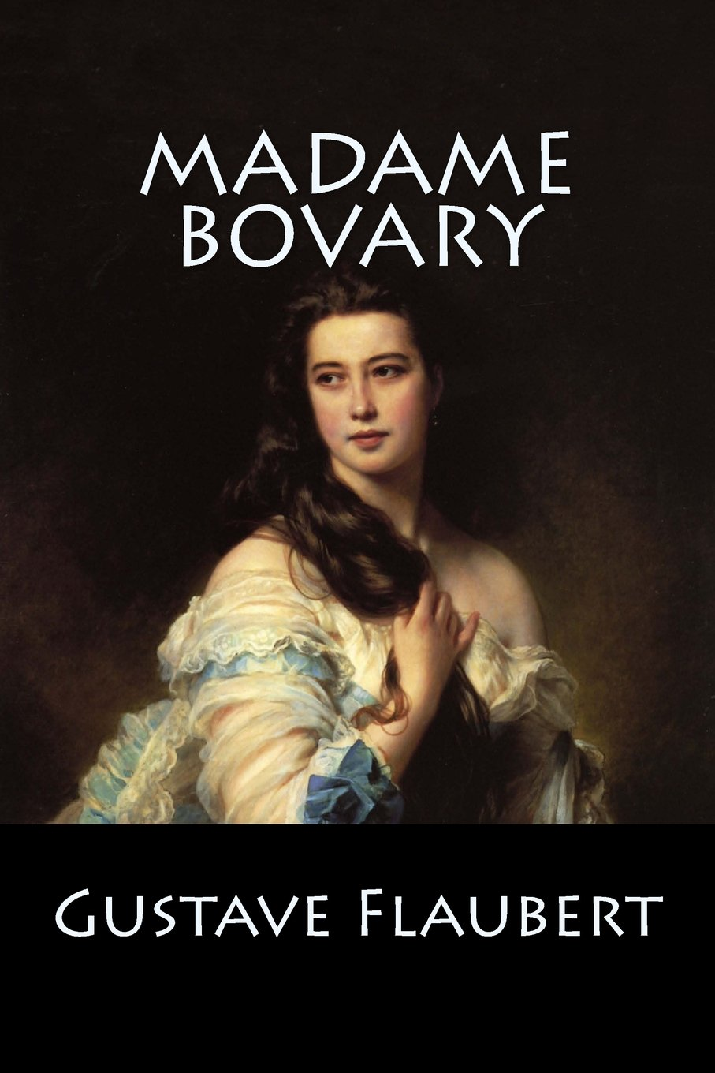
UTE – Università Cardinal Colombo - MILANO Giovedì, 11 gennaio 2024
Gustave Flaubert
«MADAME BOVARY»
La prima
vera donna
della modernità!

Slide 2
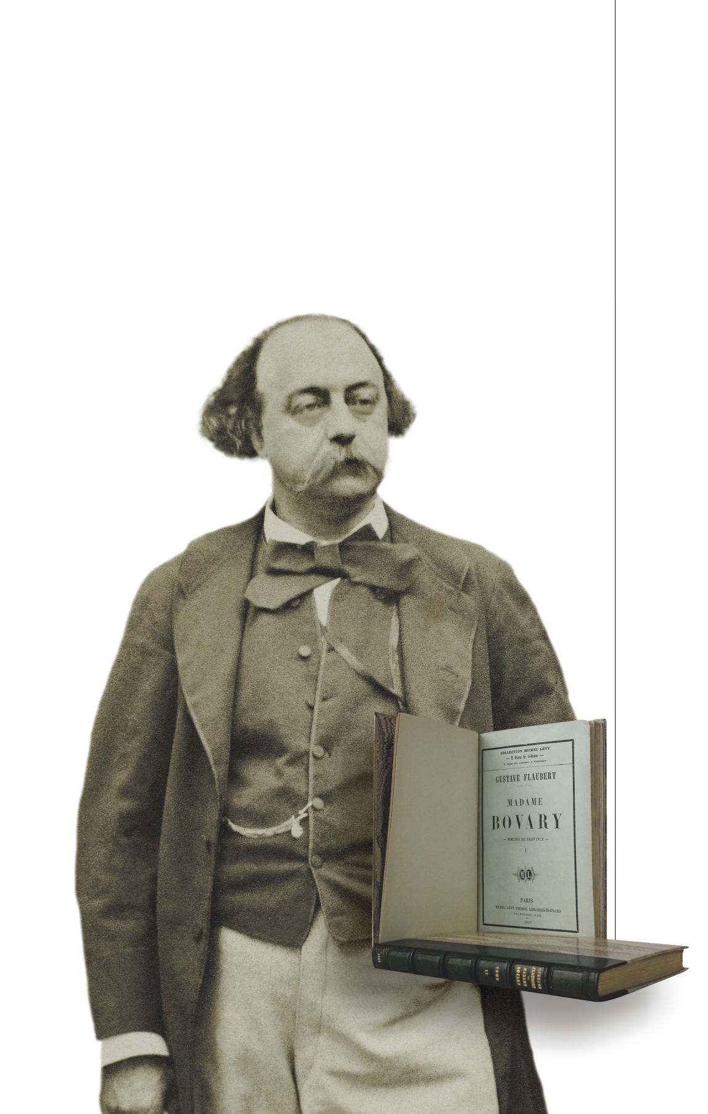
Gustave Flaubert. Rouen, 12 dicembre 1821 - Croisset, 8 maggio 1880, a 69 anni.

Slide 3
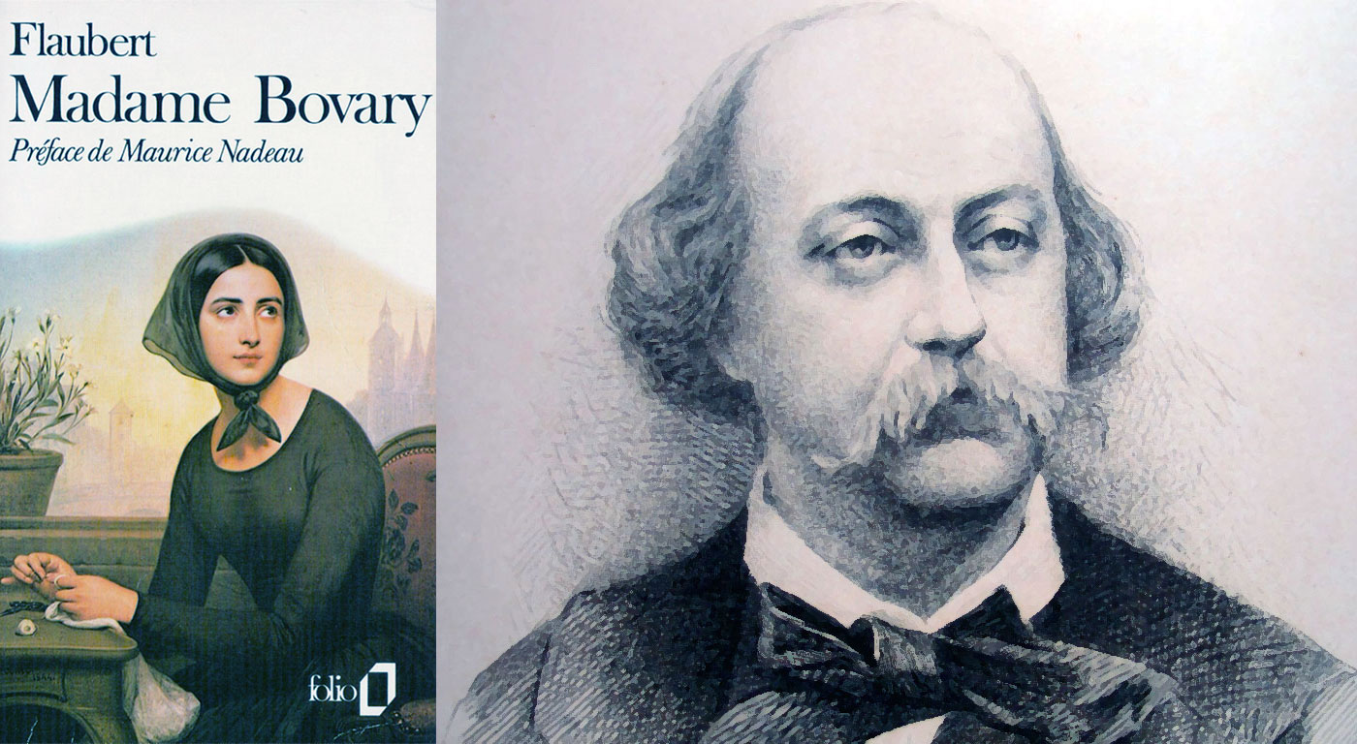

Slide 4
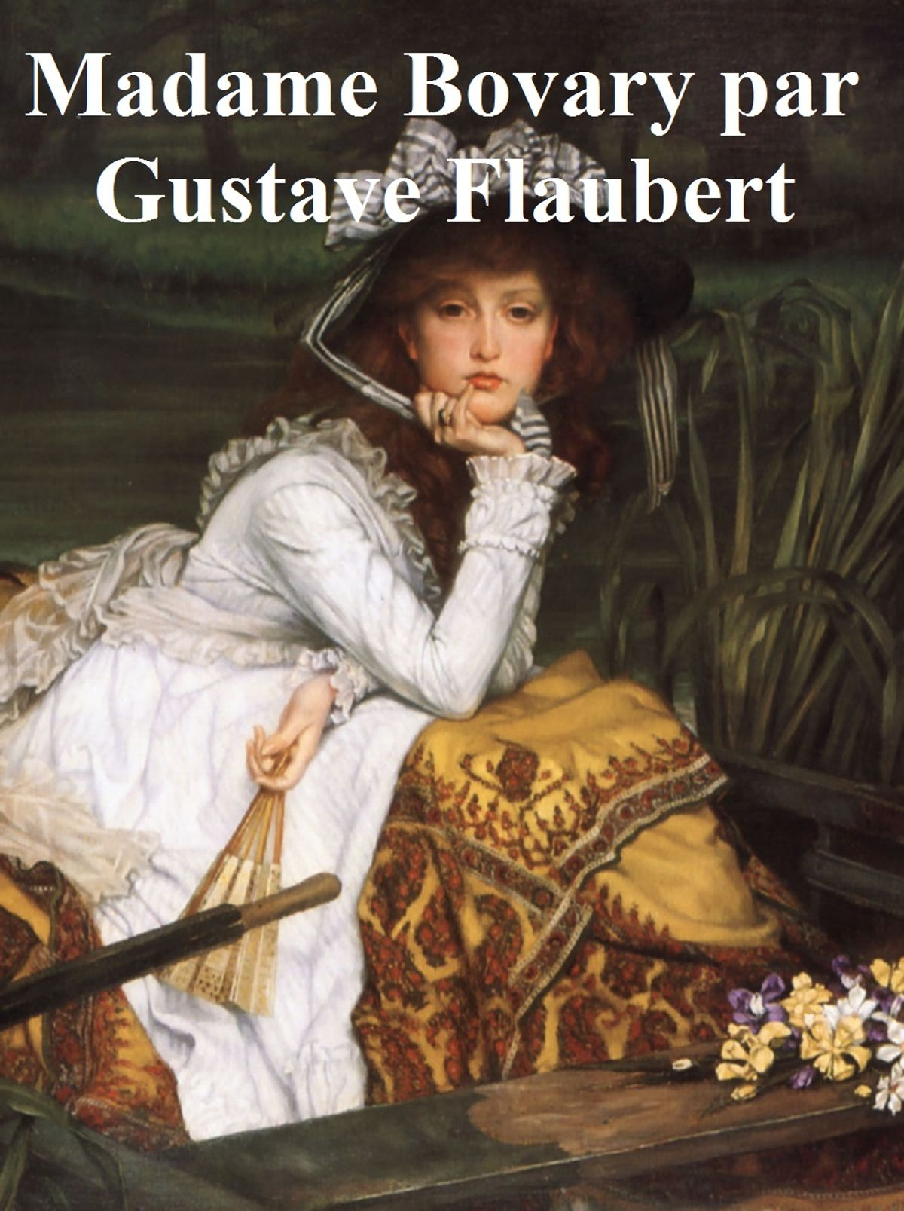
Anno di pubblicazione 1857

Slide 5
The Top TEN: Writers Pick Their Favorite Books Gustave Flaubert MADAME BOVARY Il secondo libro più letto al mondo!

Slide 7
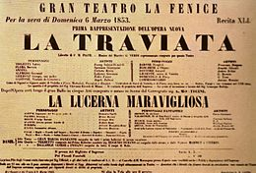
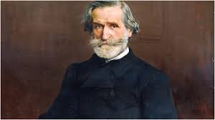
Flop della TRAVIATA di G. Verdi anno 1853 al Teatro La Fenice di Venezia.

Slide 9
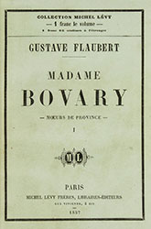
L'Incipit del romanzo MADAME BOVARY di Gustave Flaubert. “Eravamo nell'aula di studio, quando il Rettore entrò, seguito da un uomo in abiti borghesi e da un inserviente che portava un grosso banco. Quelli che dormivano si svegliarono, e ognuno si alzò, come sorpreso nel lavoro”.

Slide 11
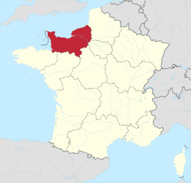
In rosso la regione della NORMANDIA.

Slide 12
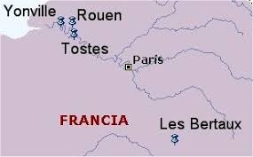
La location del romanzo.

Slide 13
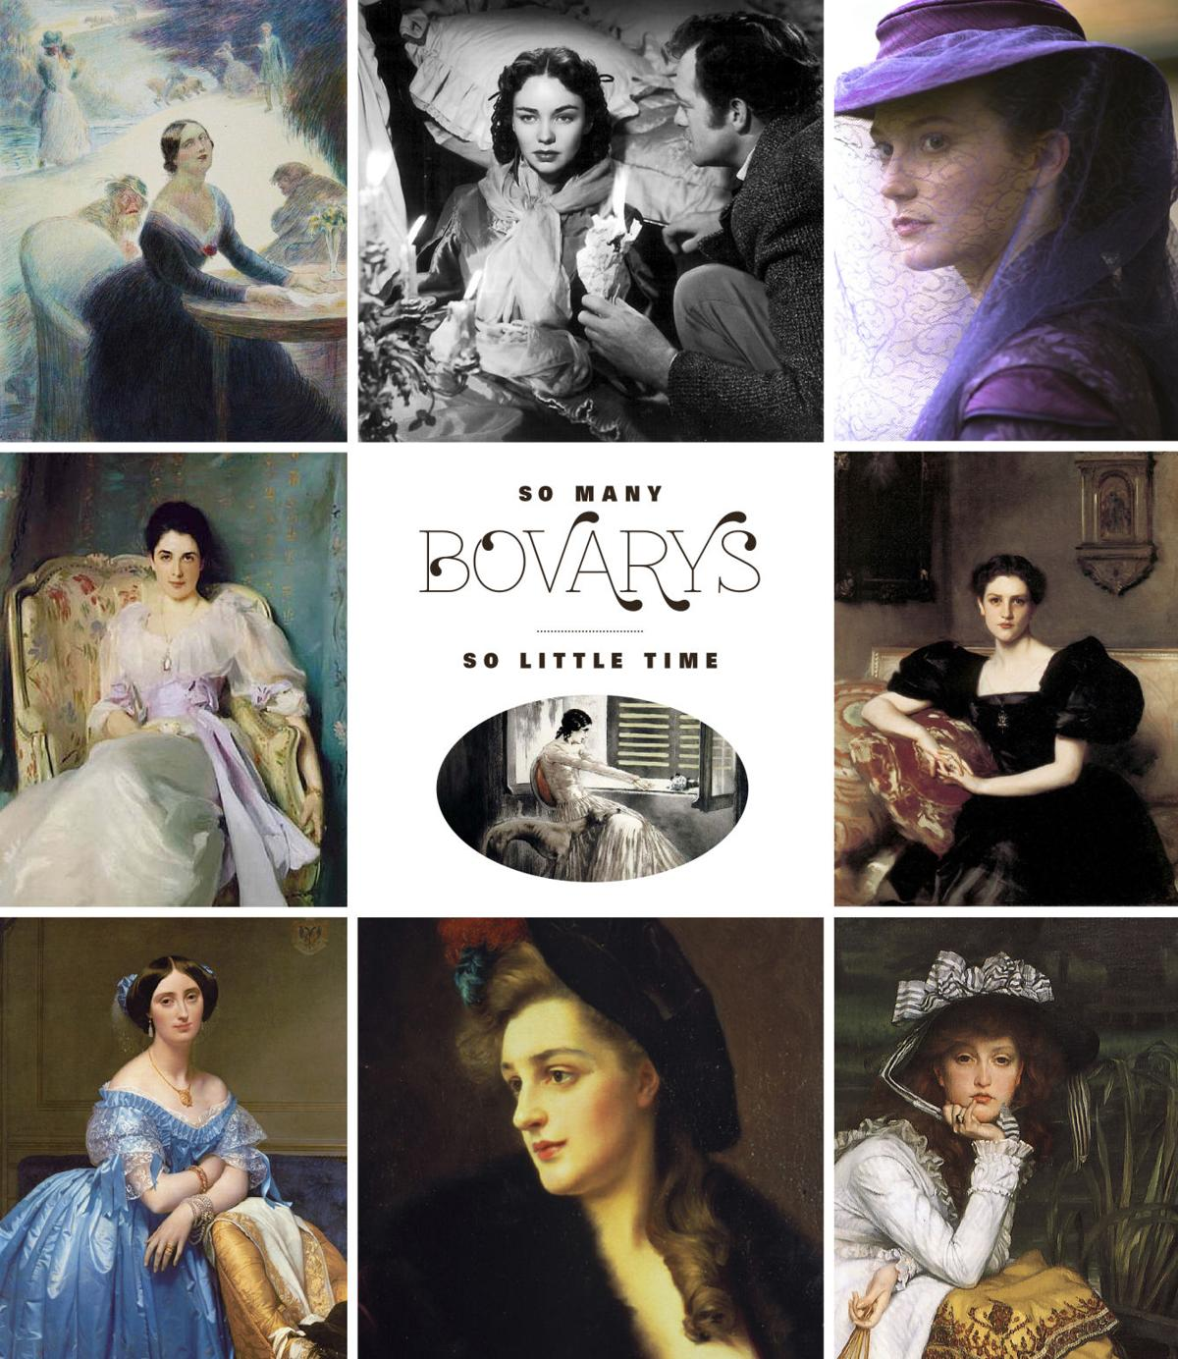

Slide 14
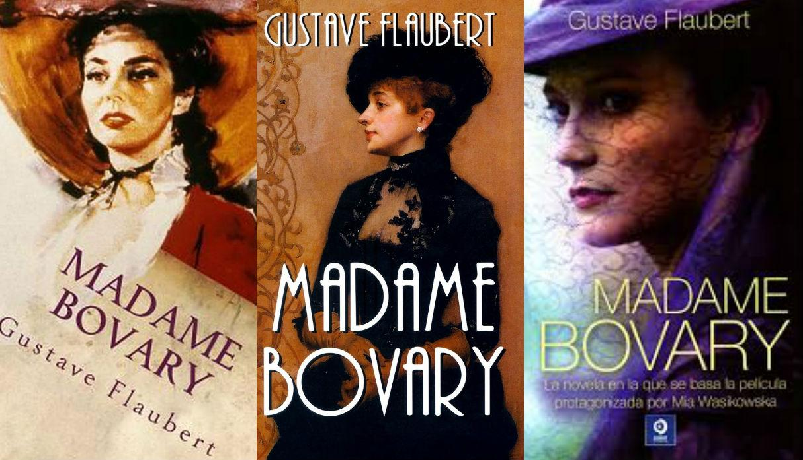
Tre poster di film dal titolo Madame Bovary.

Slide 15
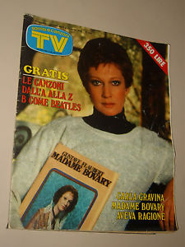
Carla Gravina MADAME BOVARY Miniserie in 6 puntate RAI maggio 1978.

Slide 16
Locandina del film MADAME BOVARY del regista francese Claude Chabrol, 1991.

Slide 17
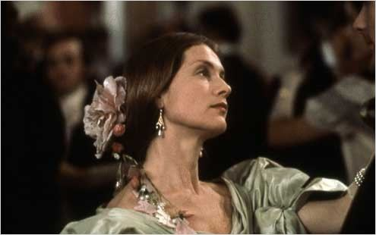
Isabelle Huppert nel film MADAME BOVARY di Claude Chabrol, 1991.

Slide 19
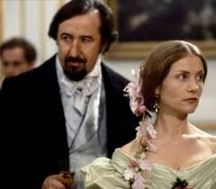
Il medico ufficiale sanitario Charles Bovary, l’attore francese Jean Francois Balmer.

Slide 21
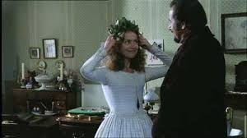

Slide 22
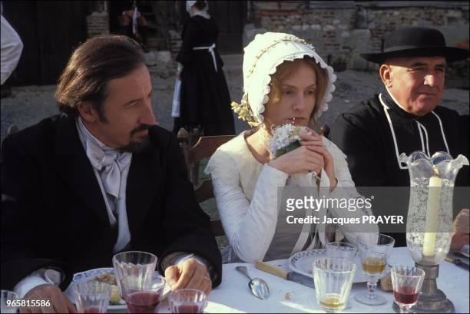
Charles Bovary ed Emma Rouault al banchetto di nozze.

Slide 23
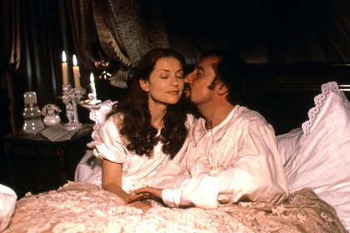
Emma, l’attrice Isabelle Hupper, col marito, il dottor Charles Bovary, nell’intimità della coppia.

Slide 24
La Normandia.

Slide 25
Il dottor Charles Bovary con la moglie Emma.

Slide 26
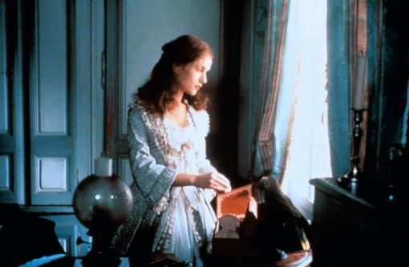
Emma Bovary sognatrice annoiata con i suoi libri.

Slide 28
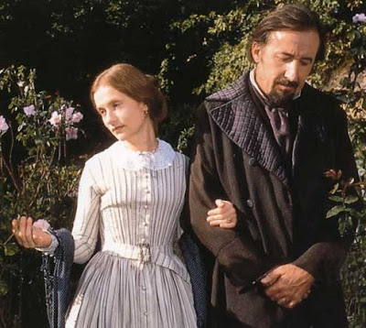

Slide 29
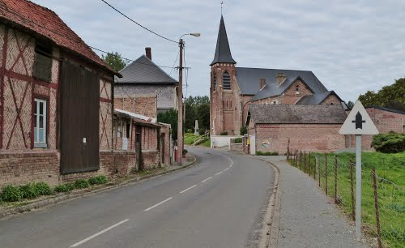
Una strada di Yonville, la nuova residenza della famiglia Bovary.

Slide 30
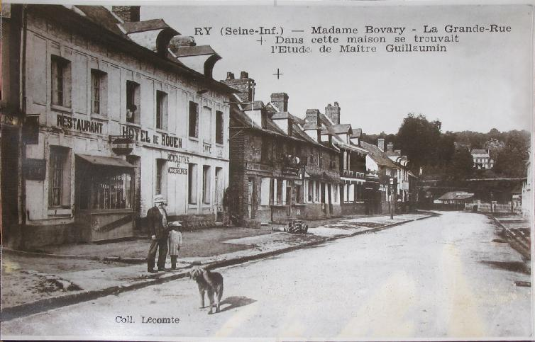
La grande Rue de Yonville al tempo di MADAME BOVARY.

Slide 32
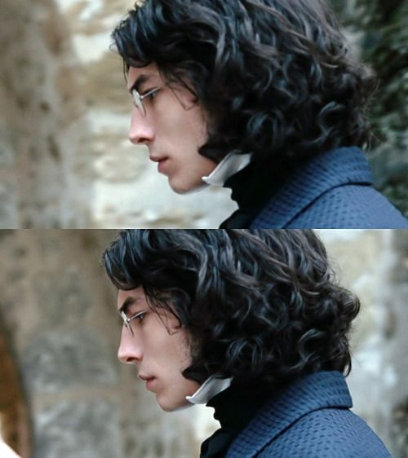
Lo studente di giurisprudenza, praticante notaio, Leòn Dupuis, l’attore Azra Miller.

Slide 33
Poster del film di Sophie Barthes anno 2015.

Slide 34
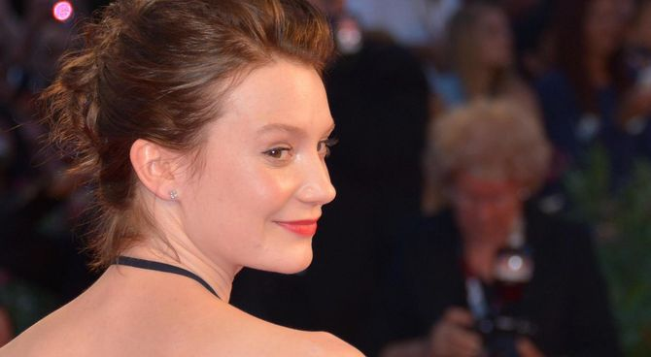
L'attrice australiana Mia Wasikowska, Emma Bovary, nel film di Sophie Barthes del 2015.

Slide 36
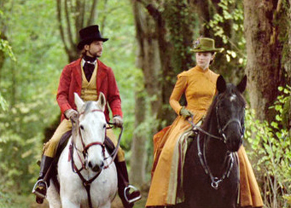
Il possidente terriero Rodolphe Boulanger ed Emma nella passeggiata a cavallo.

Slide 37
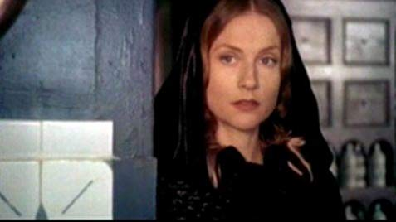
Emma alla ricerca di conforto nella religione.

Slide 38
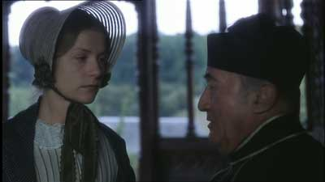
..a colloquio col prete di Yonville.

Slide 39
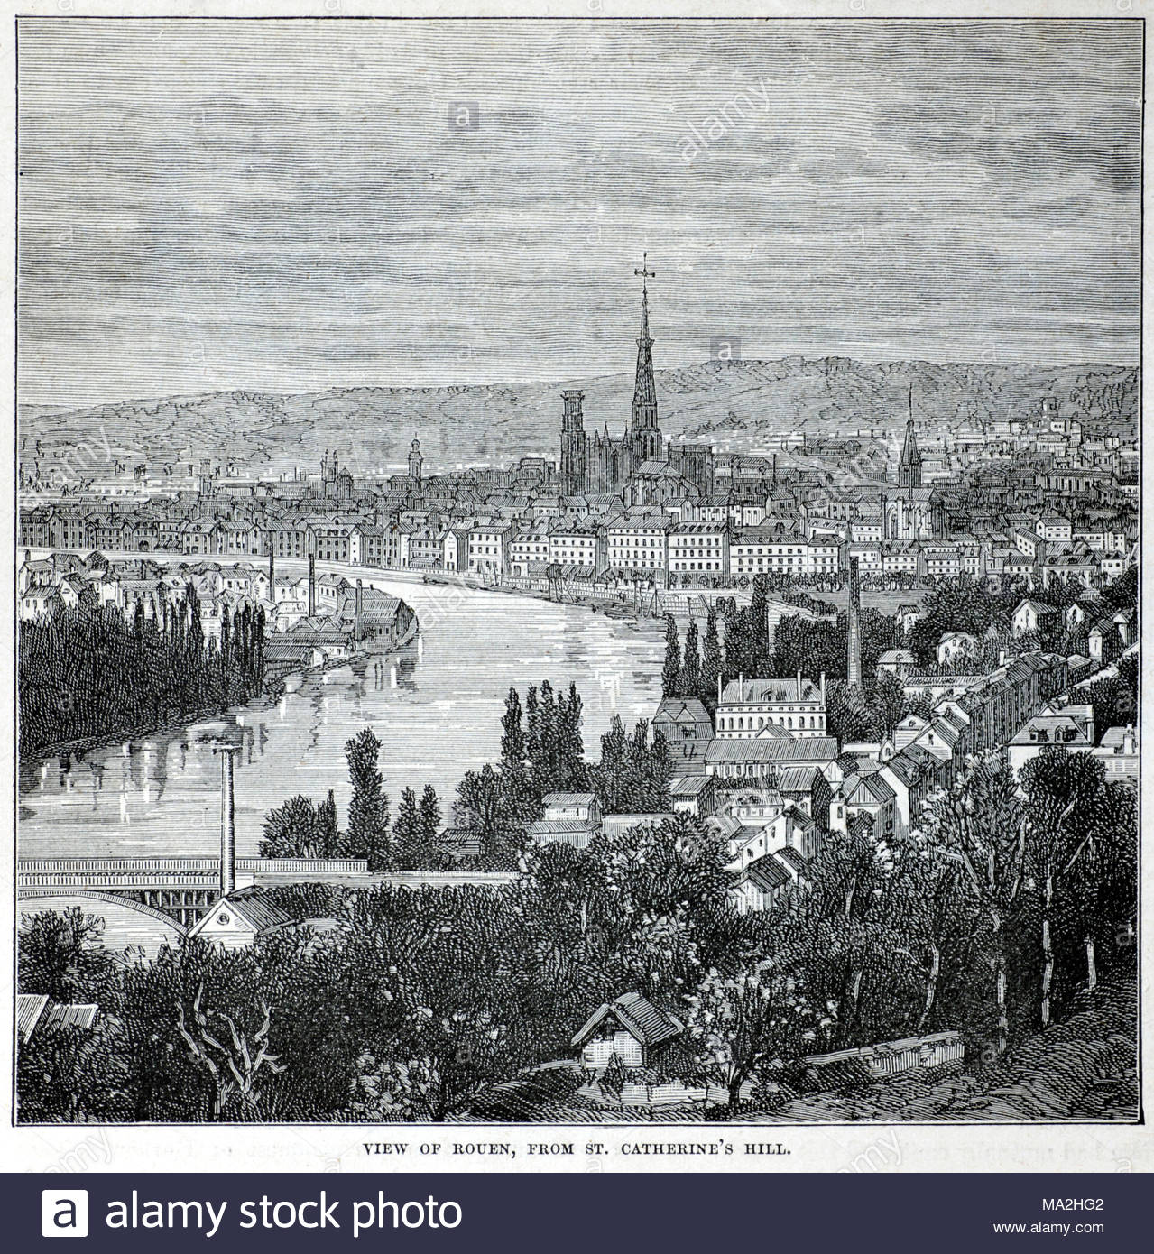
La città di Rouen in una incisione del 1850.

Slide 40
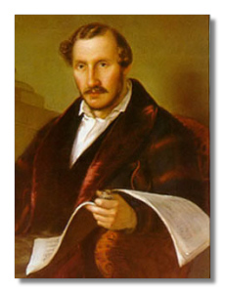
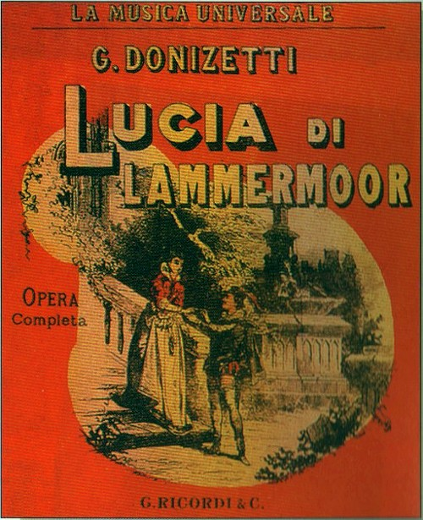
Il Melodramma e il suo autore, il compositore bergamasco Gaetano Donizetti.

Slide 41
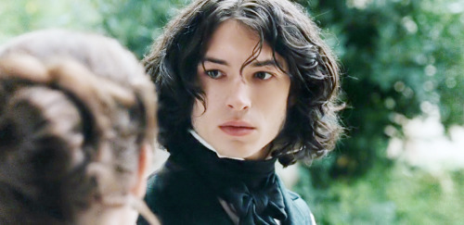
Lo studente di legge Leòn Dupuis.

Slide 42
Anno 1991

Slide 44
La Grande Rue a Yonville al tempo di MADAME BOVARY.

Slide 45
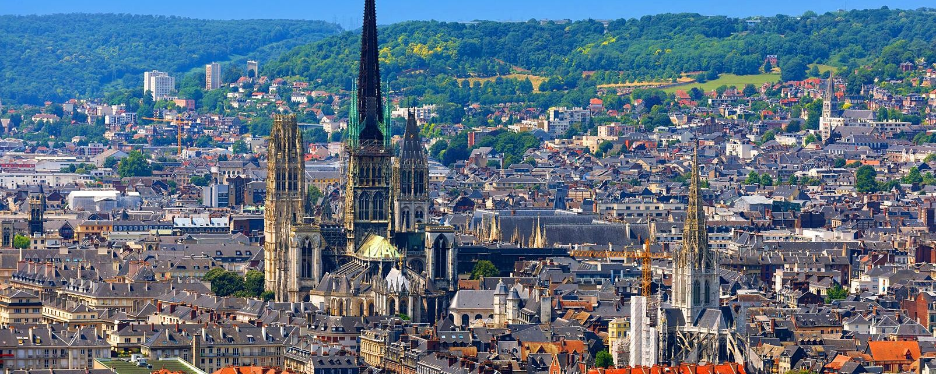
Moderna panoramica sulla Cattedrale di Rouen.

Slide 46
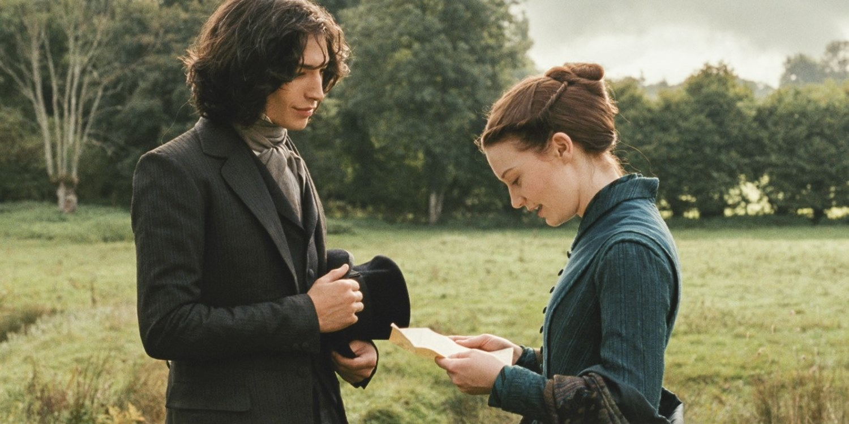
Emma Bovary con l'amante Leòn Dupuis nel film di Sophie Barthes, 2015.

Slide 47
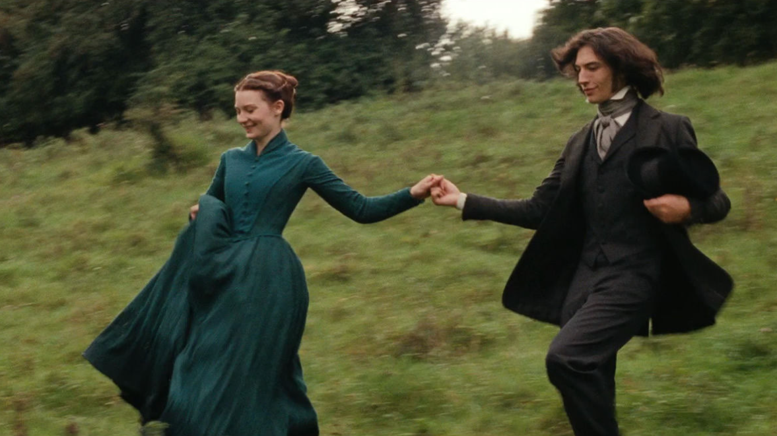
Emma con lo studente di legge Léon Dupuis felici in mezzo ai prati.

Slide 48
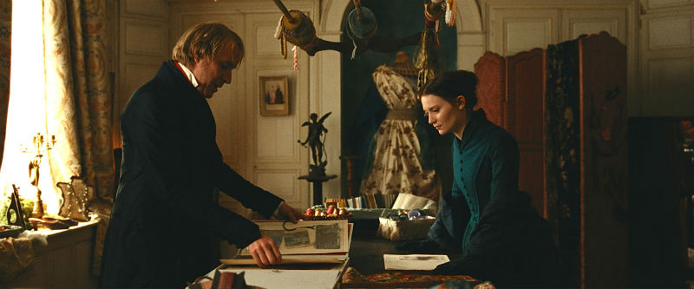
Emma Bovary sperpera i suoi denari nel negozio di Monsieur Lherureux

Slide 49
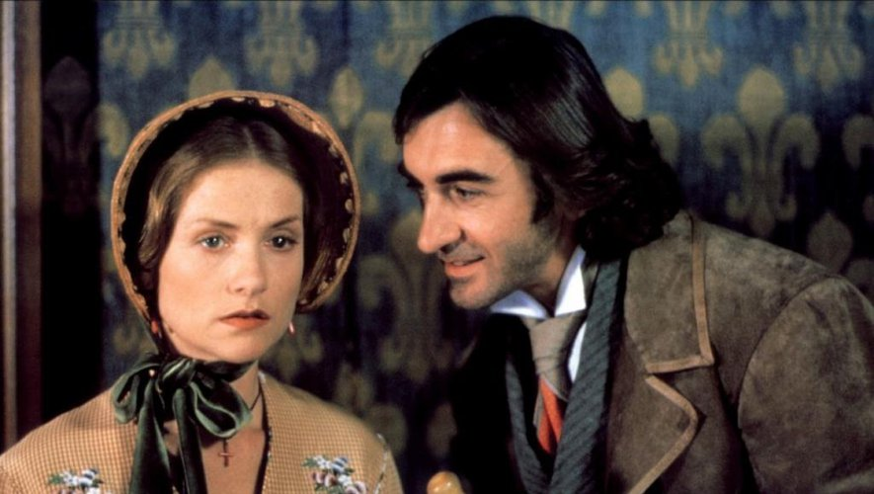
Emma Bovary e Rodolphe Boulanger.

Slide 51
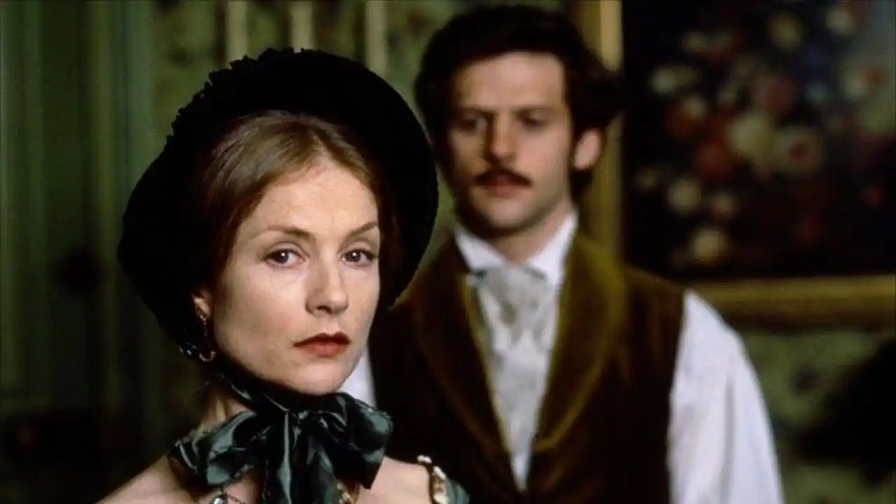
Emma col giovane Justin che la aiuta «pagato in natura» a procurarsi l’arsenico.

Slide 52
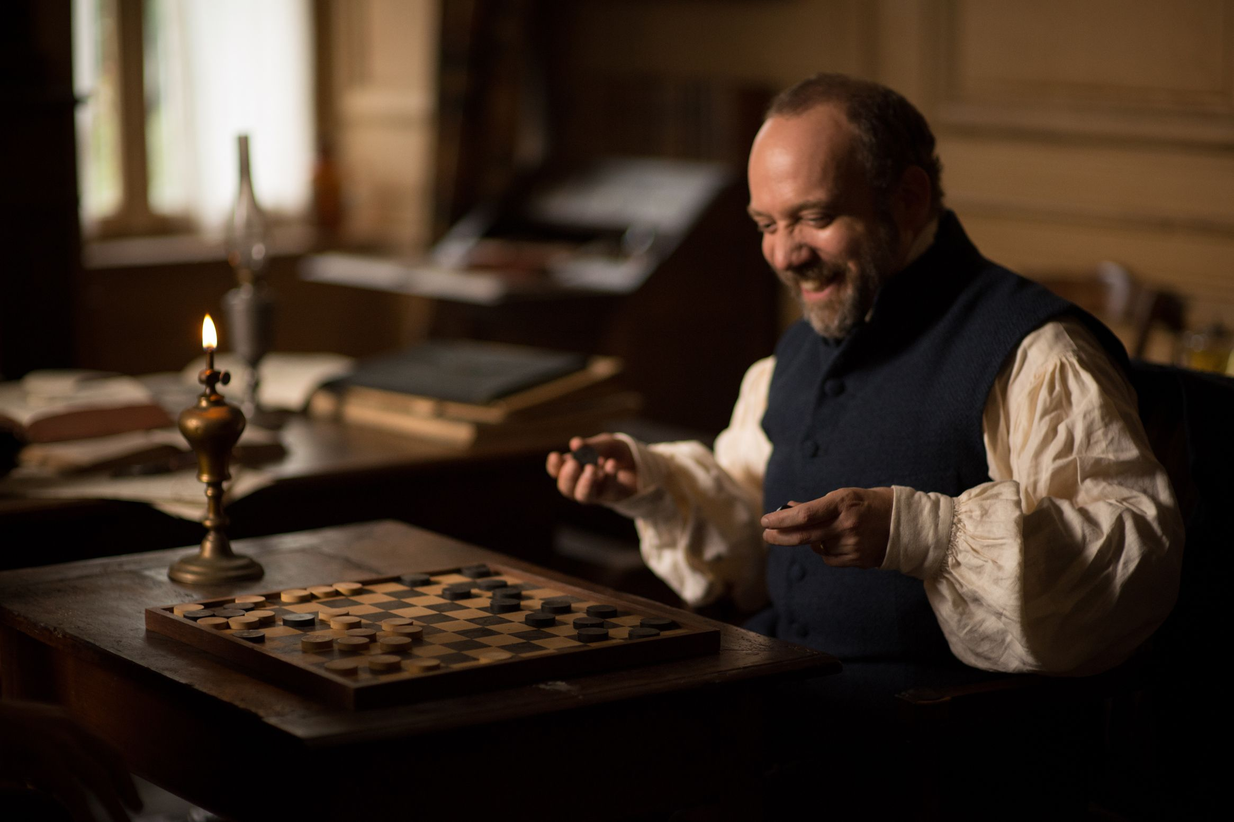
Il farmacista Homais, l’attore Paul Giamatti, nel film di Chabrol MADAME BOVARY, 1991.

Slide 53
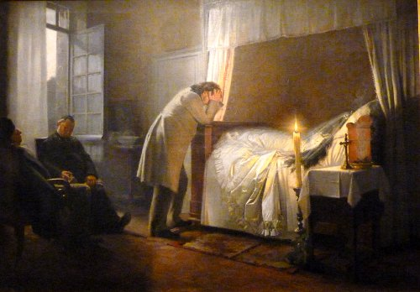
Il pianto disperato del dott. Charles Bovary sul letto di morte della moglie Emma.

Slide 54
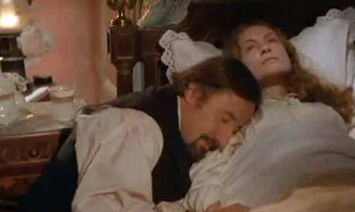
La disperazione del marito di Emma Bovary nel film di Claude Chabrol, 1991.

Slide 56
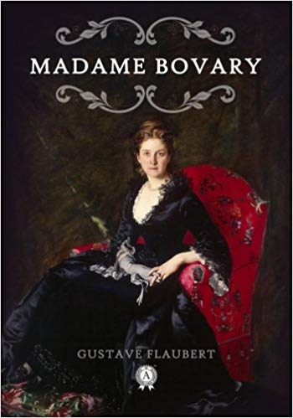

Slide 57
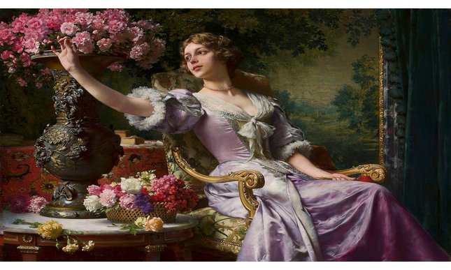
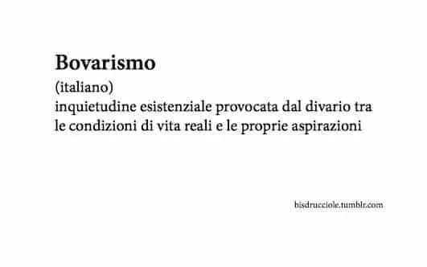

Slide 58
GRAZIE
Alla prossima
Giovedì, 18 gennaio 2024
ANNA KARENINA
Una donna moderna
nella Santa Madre Russia.

